Slide 1
자율형 사립고등학교
계속 추진해야 하는가
찬성 2010210009 김유라
2007210067 나영호
반대 2010210086 이수진
2010210052 한지영

Slide 2
차 례
자율형 사립고등학교란
찬성 입장
반대 입장
찬반 토론

Slide 3
자율형 사립고등학교란?
기존의 자립형 사립고보다 학교의 자율성을 더 확대, 발전시킨 것으로 자율적인 교육과정 운영, 수업일수 증감 등 학사관리에 있어 학교가 광범위한 자율을 가지게 되는 학교 모델.

Slide 4
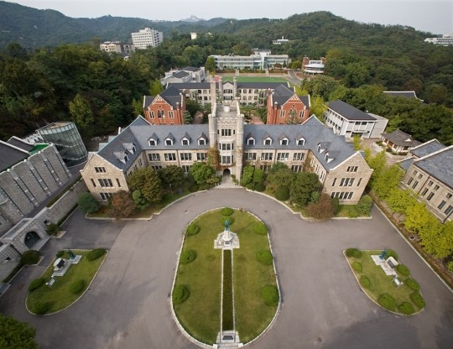
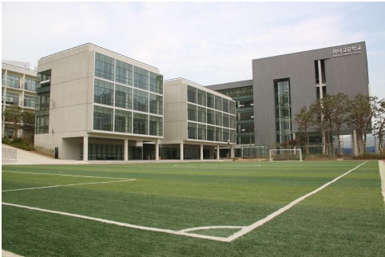

Slide 5
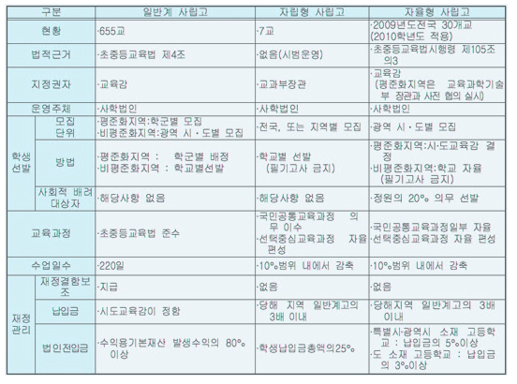
일반 사립고 vs 자율형 사립고

Slide 6
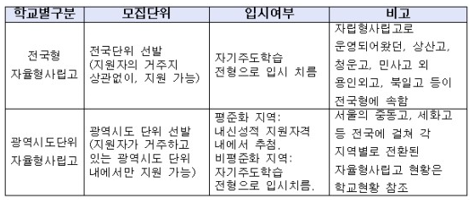
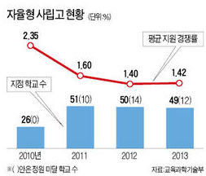
선발기준 및 지원현황

Slide 7
전형방식
평준화지역은 추첨으로 선발하거나 내신과 면접점수등을 반영한 추첨방식으로 선발
비평준화 지역은 학교가 정한 방식으로 선발
평준화,비평준화 지역 모두 필기고사는 금지
정원의 20%이상은 사회적배려대상자로 선발하는데 소득계층에 따라 학비를 전액 또는 부분적으로 지원

Slide 8
교육과정
1학년
기본교육과정 50% 자율화
계절학기
무학년제
2~3학년
선택교육과정 100% 자율화
학점이수제
(대입시 인정)
대학수준
과목 학습

Slide 9
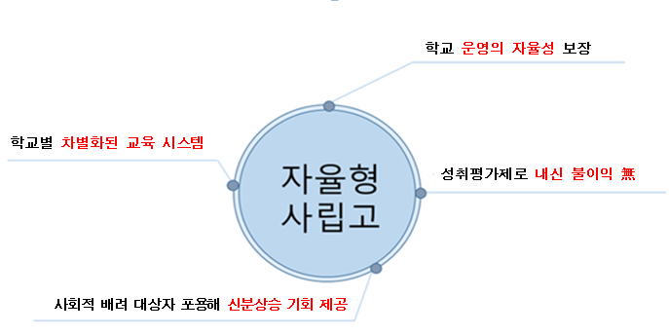
찬성 입장

Slide 10
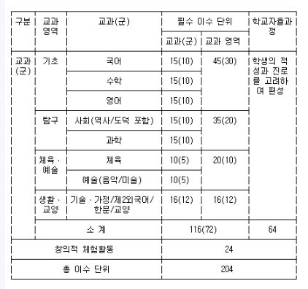
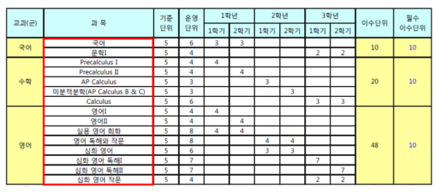
1) 학교 운영의 자율성 보장
인문계 VS 자사고

Slide 11
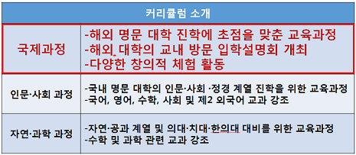
2) 학교별 차별화된 교육 시스템
★용인외고★국제과정
수능 심화반, 외국어 인증 대비반, SAT반, AP반등
→ 수시 뿐 아니라 수능 역시 균형을 대비,
해외 대학 진학 준비 용이

Slide 12
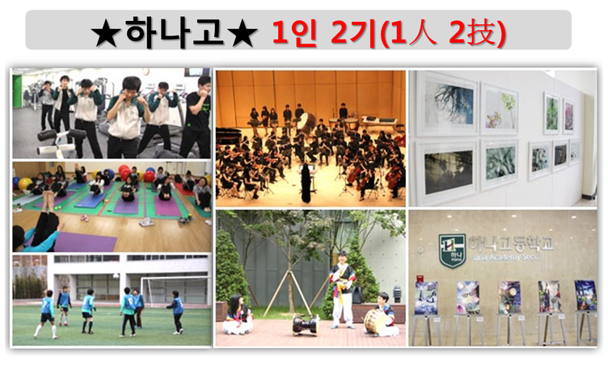
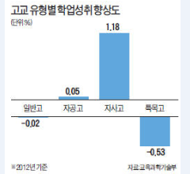
3) 성취평가제로 내신 불이익 無

Slide 13
4) 사교육 감소
귀족학교 NO, 개천에서 용난다 YES
자사고 학생 중 정원의 20%가 사회적 배려 대상자로 국가와 자치 단체
가 교육 경비를 지원하고 있음
사교육 감소
수준별 수업
방과후 학교
밤늦게 까지 자율학습
토요교육 운영

Slide 14
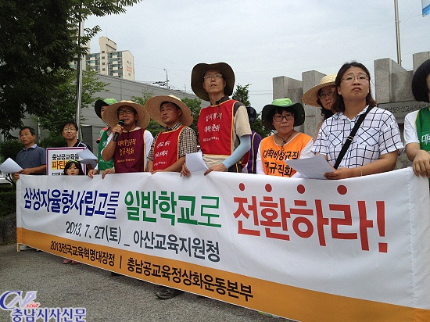
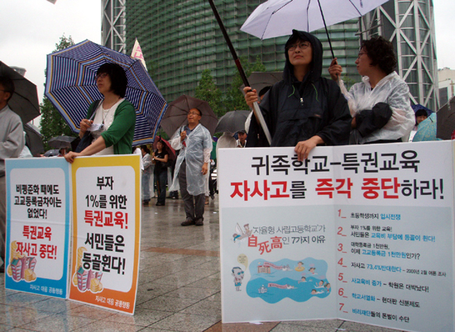
반대 입장
귀족학교
일반학교 삼류학교로 낙인
경쟁교육
서열화 조장

Slide 15
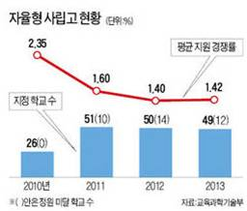
1) 지원율 감소와 중도 이탈
지원자 미달 사태
2011년 자사고 50곳신입생 전출 및 중도이탈율은 8.4%로 1만7433명 가운데 1470명이 중도에 그만두었다.

Slide 16
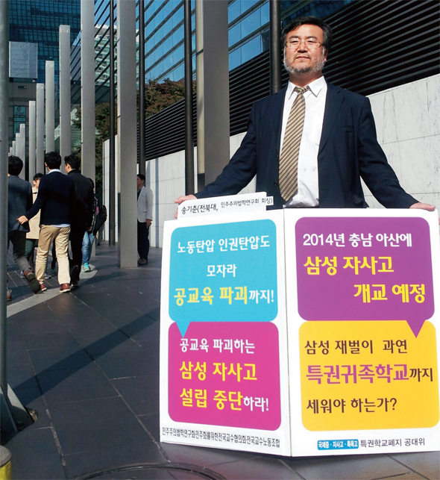

2) 교육을 통한 신분 세습

Slide 17
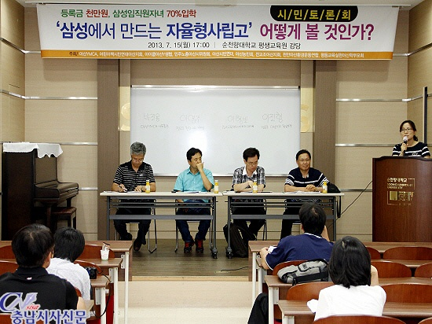
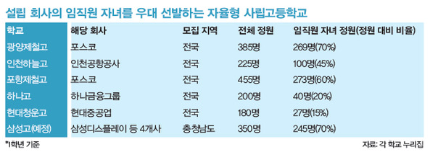
교육비만 천만원
임직원자녀 70% 입학…!

Slide 18
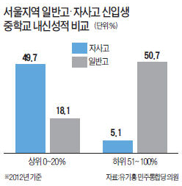
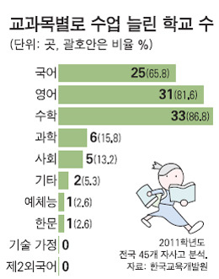
3) 공교육의 붕괴
학교 운영 자율성 보장으로 입시위주 교육
일반고 차별지원
일반고의 학력저하

Slide 19
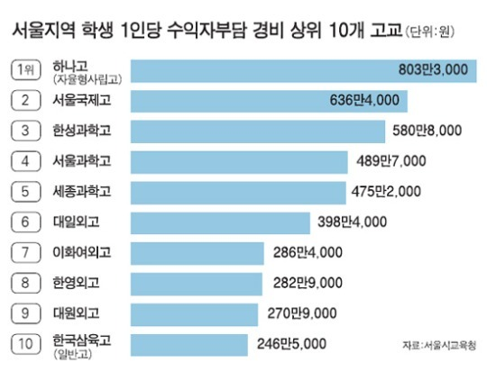
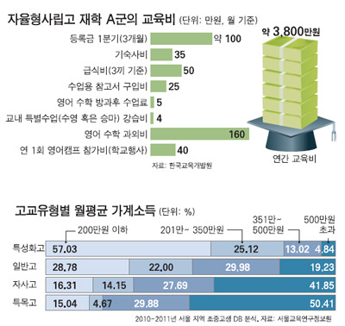
4) 학비 부담 가중 및 사교육 증가

Slide 20
자율형 사립학교의 추진
여러분의 의견은?
VS
찬성
반대
학교 운영의 자율성 보장
학교별 차별화된 교육시스템
성취평가제도로 내신 불이익 無
사교육 감소
지원율 감소와 중도 이탈
교육을 통한 신분 세습
공교육의 붕괴
학비 부담 가중 및 사교육 증가

